Slide 1
实验目的
掌握开放最短路径优先OSPF协议的特点和配置。
验证OSPF是基于链路状态的，它认为好的路由是“路径代价最少”的路由。
验证OSPF的等价负载均衡。

Slide 2
实验步骤
1. 构建网络拓扑
2. 查看并标注路由器相关接口名称（接口号）
8. 网络连通性测试
3. 标注IP地址、子网掩码以及默认网关的IP地址
9. 验证OSPF认为好的路由是“路径代价最少”
的路由
4. 配置IP地址、子网掩码以及默认网关的IP地址
5. 启用各路由器的开放最短路径优先OSPF协议
10. 验证OSPF的等价负载均衡
6. 查看各路由器的路由表
11. 观察各路由器的OSPF相关事件
7. 选择要监视的网络协议
12. 关闭路由器的OSPF协议

Slide 3


实验步骤
1. 构建网络拓扑
PC-PT
PC0
PC-PT
PC1
2911
Router0
2911
Router1
2911
Router2

Slide 4
实验步骤
1. 构建网络拓扑
PC-PT
PC0
PC-PT
PC1
2911
Router0
2911
Router1
安装串行接口模块
型号为HWIC-2T
安装串行接口模块
型号为HWIC-2T
2911
Router2

Slide 5
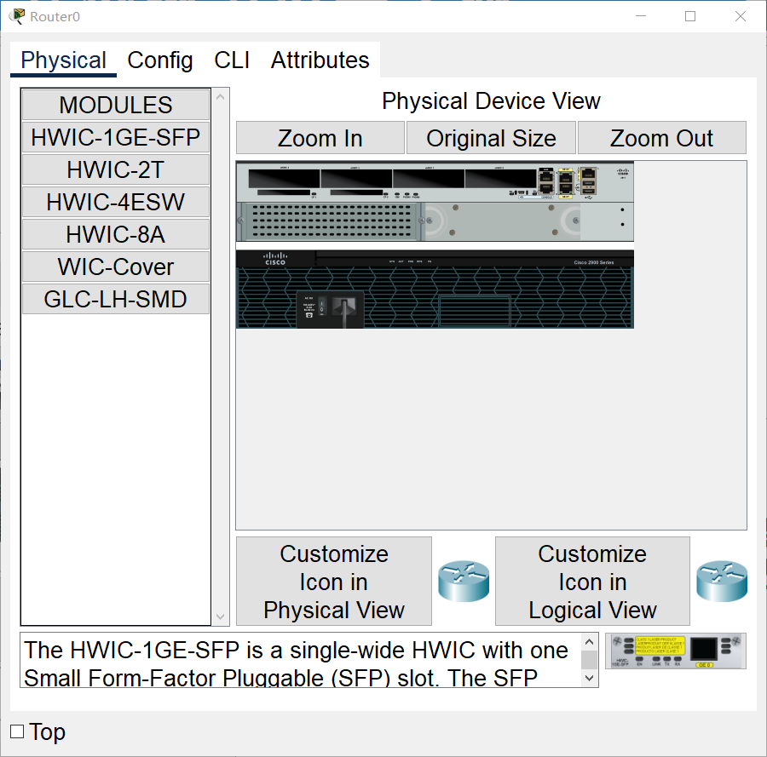
实验步骤
1. 构建网络拓扑
PC-PT
PC0
PC-PT
PC1
❷ 拖入
2911
Router0
2911
Router1
❶ 关闭电源
不要忘记
安装串行接口模块
型号为HWIC-2T
安装串行接口模块
型号为HWIC-2T
❸ 打开电源
2911
Router2

Slide 6
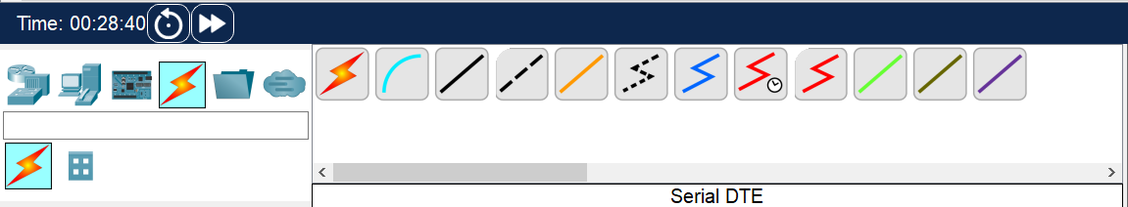
实验步骤
1. 构建网络拓扑
PC-PT
PC0
PC-PT
PC1
❸ 连接两个路由器各自的Serial0/0/0接口
2911
Router0
2911
Router1
❶ 选择“连接”
❷ 选择“串行线”
2911
Router2

Slide 7
实验步骤
1. 构建网络拓扑
PC-PT
PC0
PC-PT
PC1
2911
Router0
2911
Router1
2911
Router2

Slide 8
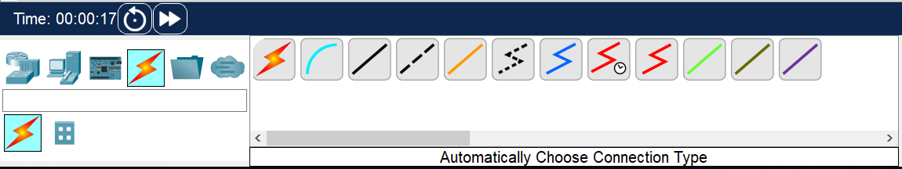
实验步骤
1. 构建网络拓扑
❷ 选择“自动选择连接类型”
❶ 选择“连接”

Slide 9
实验步骤
1. 构建网络拓扑
PC-PT
PC0
PC-PT
PC1
2911
Router0
2911
Router1
2911
Router2

Slide 10
实验步骤
2. 查看并标注路由器相关接口名称（接口号）
PC-PT
PC0
PC-PT
PC1
2911
Router0
2911
Router1
2911
Router2

Slide 11
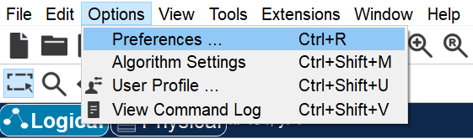
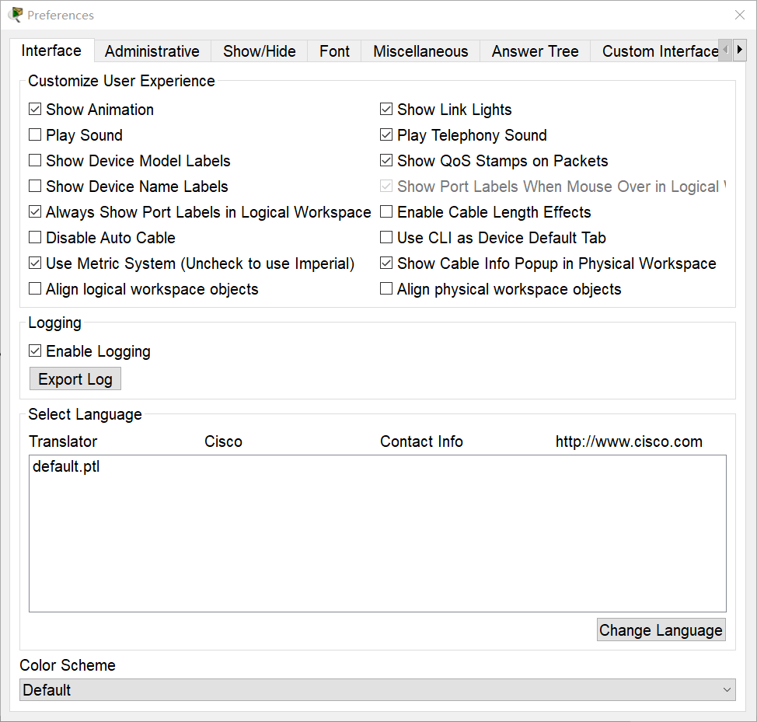
实验步骤
2. 查看并标注路由器相关接口名称（接口号）
❷ 选择该选项卡
❸ 选中该选项
❶ 选择该菜单项

Slide 12
实验步骤
2. 查看并标注路由器相关接口名称（接口号）
PC-PT
PC0
PC-PT
PC1
Fa0
Fa0
Gig0/0
Gig0/0
2911
Router0
2911
Router1
Se0/0/0
Se0/0/0
Gig0/1
Gig0/1
Gig0/0
Gig0/1
2911
Router2

Slide 13
实验步骤
2. 查看并标注路由器相关接口名称（接口号）
Packet Tracer软件显示接口名称、网络设备型号和名称的功能并不完美，有时会遮挡传输媒体、状态指示灯、甚至是网络设备自身，并且会显示网络中所有网络设备相关接口的接口名称，这使得网络拓扑中的信息看起来比较凌乱。
建议同学们首先让Packet Tracer软件显示各网络设备的相关接口名称，然后将需要显示的接口名称记录下来，并作为注释信息标注在相关接口旁边，最后让Packet Tracer软件不显示各网络设备的相关接口名称即可。
PC-PT
PC0
PC-PT
PC1
Fa0
Fa0
Gig0/0
Gig0/0
2911
Router0
2911
Router1
Se0/0/0
Se0/0/0
Gig0/1
Gig0/1
Gig0/0
Gig0/1
2911
Router2

Slide 14

实验步骤
2. 查看并标注路由器相关接口名称（接口号）
PC-PT
PC0
PC-PT
PC1
Fa0
Fa0
使用“放置注释”工具，
在各计算机和路由器相关接口旁标注接口名称
Gig0/0
Gig0/0
2911
Router0
Se0/0/0
Se0/0/0
2911
Router1
Gig0/1
Gig0/1
Gig0/0
Gig0/1
2911
Router2

Slide 15
实验步骤
3. 标注IP地址、子网掩码以及默认网关的IP地址
PC-PT
PC0
IP地址： 192.168.16.1/25
IP地址： 192.168.16.129/26
PC-PT
PC1
默认网关：192.168.16.126
默认网关：192.168.16.190
Fa0
Fa0
IP地址：192.168.16.126/25
IP地址：192.168.16.190/26
Gig0/0
Gig0/0
2911
Router0
Se0/0/0
Se0/0/0
2911
Router1
IP地址：30.0.0.1/30
IP地址：30.0.0.2/30
Gig0/1
Gig0/1
IP地址：10.0.0.1/30
IP地址：20.0.0.1/30
Gig0/0
Gig0/1
IP地址：10.0.0.2/30
2911
Router2
IP地址：20.0.0.2/30

Slide 16
实验步骤
4. 配置IP地址、子网掩码以及默认网关的IP地址
PC-PT
PC0
IP地址： 192.168.16.1/25
IP地址： 192.168.16.129/26
PC-PT
PC1
默认网关：192.168.16.126
默认网关：192.168.16.190
Fa0
Fa0
IP地址：192.168.16.126/25
IP地址：192.168.16.190/26
Gig0/0
Gig0/0
2911
Router0
Se0/0/0
Se0/0/0
2911
Router1
IP地址：30.0.0.1/30
IP地址：30.0.0.2/30
Gig0/1
Gig0/1
IP地址：10.0.0.1/30
IP地址：20.0.0.1/30
Gig0/0
Gig0/1
IP地址：10.0.0.2/30
2911
Router2
IP地址：20.0.0.2/30

Slide 17
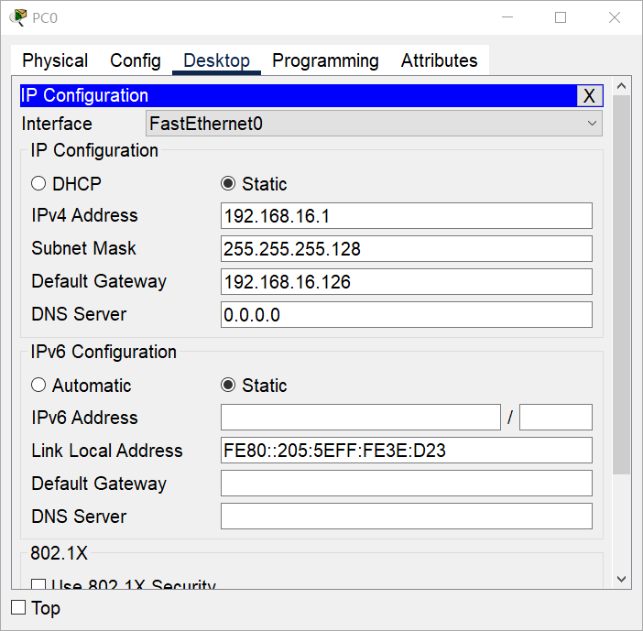
实验步骤
4. 配置IP地址、子网掩码以及默认网关的IP地址
PC-PT
PC0
IP地址： 192.168.16.1/25
IP地址： 192.168.16.129/26
PC-PT
PC1
默认网关：192.168.16.126
默认网关：192.168.16.190
Fa0
Fa0
输入IP地址、子网掩码
以及默认网关的IP地址
不要忘记给PC1配置相应的IP地址、子网掩码以及默认网关的IP地址。
IP地址：192.168.16.126/25
IP地址：192.168.16.190/26
Gig0/0
Gig0/0
2911
Router0
Se0/0/0
Se0/0/0
2911
Router1
IP地址：30.0.0.1/30
IP地址：30.0.0.2/30
Gig0/1
Gig0/1
IP地址：10.0.0.1/30
IP地址：20.0.0.1/30
Gig0/0
Gig0/1
IP地址：10.0.0.2/30
2911
Router2
IP地址：20.0.0.2/30

Slide 18
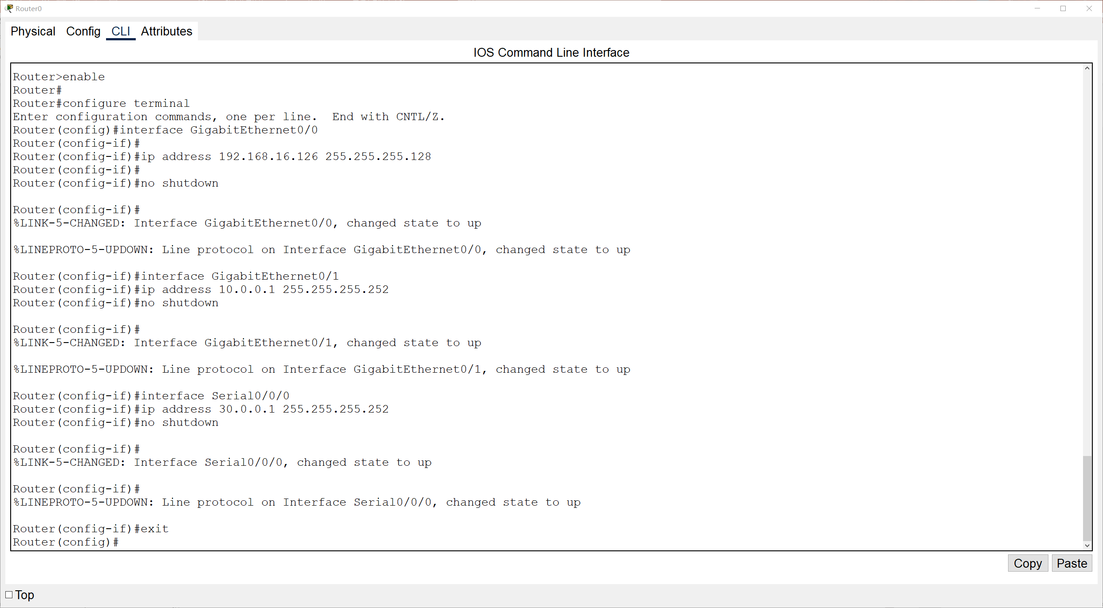
4. 配置IP地址、子网掩码以及默认网关的IP地址
实验步骤
// 从用户执行模式进入特权执行模式
// 从特权执行模式进入全局配置模式
// 从全局配置模式进入接口Gig0/0的配置模式
// 给接口配置IP地址和子网掩码
// 开启接口
// 给接口Gig0/1配置IP地址和子网掩码，并开启接口
// 给接口Se0/0/0配置IP地址和子网掩码，并开启接口
// 退出到全局配置模式

Slide 19
4. 配置IP地址、子网掩码以及默认网关的IP地址
实验步骤
// 从用户执行模式进入特权执行模式
// 从特权执行模式进入全局配置模式
// 从全局配置模式进入接口Gig0/0的配置模式
// 给接口配置IP地址和子网掩码
// 开启接口
// 给接口Gig0/1配置IP地址和子网掩码，并开启接口
// 给接口Se0/0/0配置IP地址和子网掩码，并开启接口
不要忘记给Router1和Router2的相关接口配置相应的IP地址和子网掩码，并开启接口。
// 退出到全局配置模式

Slide 20
实验步骤
4. 配置IP地址、子网掩码以及默认网关的IP地址
PC-PT
PC0
IP地址： 192.168.16.1/25
IP地址： 192.168.16.129/26
PC-PT
PC1
默认网关：192.168.16.126
默认网关：192.168.16.190
Fa0
Fa0
IP地址：192.168.16.126/25
IP地址：192.168.16.190/26
Gig0/0
Gig0/0
2911
Router0
Se0/0/0
Se0/0/0
2911
Router1
IP地址：30.0.0.1/30
IP地址：30.0.0.2/30
Gig0/1
Gig0/1
IP地址：10.0.0.1/30
IP地址：20.0.0.1/30
Gig0/0
Gig0/1
IP地址：10.0.0.2/30
2911
Router2
IP地址：20.0.0.2/30

Slide 21
实验步骤
5. 启用各路由器的开放最短路径优先OSPF协议
PC-PT
PC0
IP地址： 192.168.16.1/25
IP地址： 192.168.16.129/26
PC-PT
PC1
默认网关：192.168.16.126
默认网关：192.168.16.190
Fa0
Fa0
IP地址：192.168.16.126/25
IP地址：192.168.16.190/26
Gig0/0
Gig0/0
2911
Router0
Se0/0/0
Se0/0/0
2911
Router1
IP地址：30.0.0.1/30
IP地址：30.0.0.2/30
Gig0/1
Gig0/1
IP地址：10.0.0.1/30
IP地址：20.0.0.1/30
Gig0/0
Gig0/1
IP地址：10.0.0.2/30
2911
Router2
IP地址：20.0.0.2/30

Slide 22
实验步骤
5. 启用各路由器的开放最短路径优先OSPF协议
PC-PT
PC0
IP地址： 192.168.16.1/25
IP地址： 192.168.16.129/26
PC-PT
PC1
默认网关：192.168.16.126
默认网关：192.168.16.190
Fa0
网络
192.168.16.0/25
网络
192.168.16.128/26
Fa0
IP地址：192.168.16.126/25
IP地址：192.168.16.190/26
Gig0/0
Gig0/0
2911
Router0
Se0/0/0
Se0/0/0
2911
Router1
IP地址：30.0.0.1/30
网络
30.0.0.0/30
IP地址：30.0.0.2/30
Gig0/1
网络
10.0.0.0/30
网络
20.0.0.0/30
Gig0/1
IP地址：10.0.0.1/30
IP地址：20.0.0.1/30
Gig0/0
Gig0/1
IP地址：10.0.0.2/30
2911
Router2
IP地址：20.0.0.2/30

Slide 23
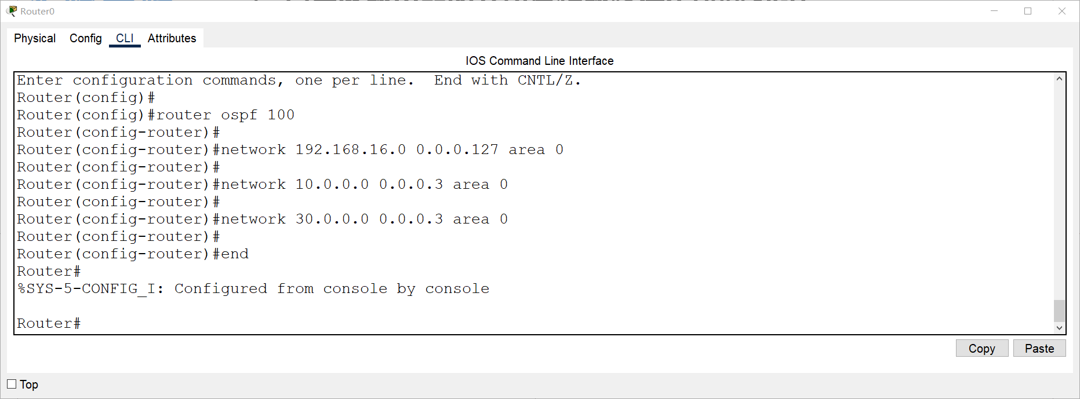
实验步骤
5. 启用各路由器的开放最短路径优先OSPF协议
// 配置进程号为100的OSPF
// 通告路由器自己的直连网络192.168.16.0/25
// 通告路由器自己的直连网络10.0.0.0/30
// 通告路由器自己的直连网络30.0.0.0/30
// 退出到特权执行模式

Slide 24
实验步骤
5. 启用各路由器的开放最短路径优先OSPF协议
// 配置进程号为100的OSPF
// 通告路由器自己的直连网络192.168.16.0/25
// 通告路由器自己的直连网络10.0.0.0/30
// 通告路由器自己的直连网络30.0.0.0/30
// 退出到特权执行模式
请参照此方法分别启用Router1和Router2的开放最短路径优先OSPF协议。

Slide 25
实验步骤
6. 查看各路由器的路由表
PC-PT
PC0
IP地址： 192.168.16.1/25
IP地址： 192.168.16.129/26
PC-PT
PC1
默认网关：192.168.16.126
默认网关：192.168.16.190
Fa0
网络
192.168.16.0/25
网络
192.168.16.128/26
Fa0
IP地址：192.168.16.126/25
IP地址：192.168.16.190/26
Gig0/0
Gig0/0
2911
Router0
Se0/0/0
Se0/0/0
2911
Router1
IP地址：30.0.0.1/30
网络
30.0.0.0/30
IP地址：30.0.0.2/30
Gig0/1
网络
10.0.0.0/30
网络
20.0.0.0/30
Gig0/1
IP地址：10.0.0.1/30
IP地址：20.0.0.1/30
Gig0/0
Gig0/1
IP地址：10.0.0.2/30
2911
Router2
IP地址：20.0.0.2/30

Slide 26
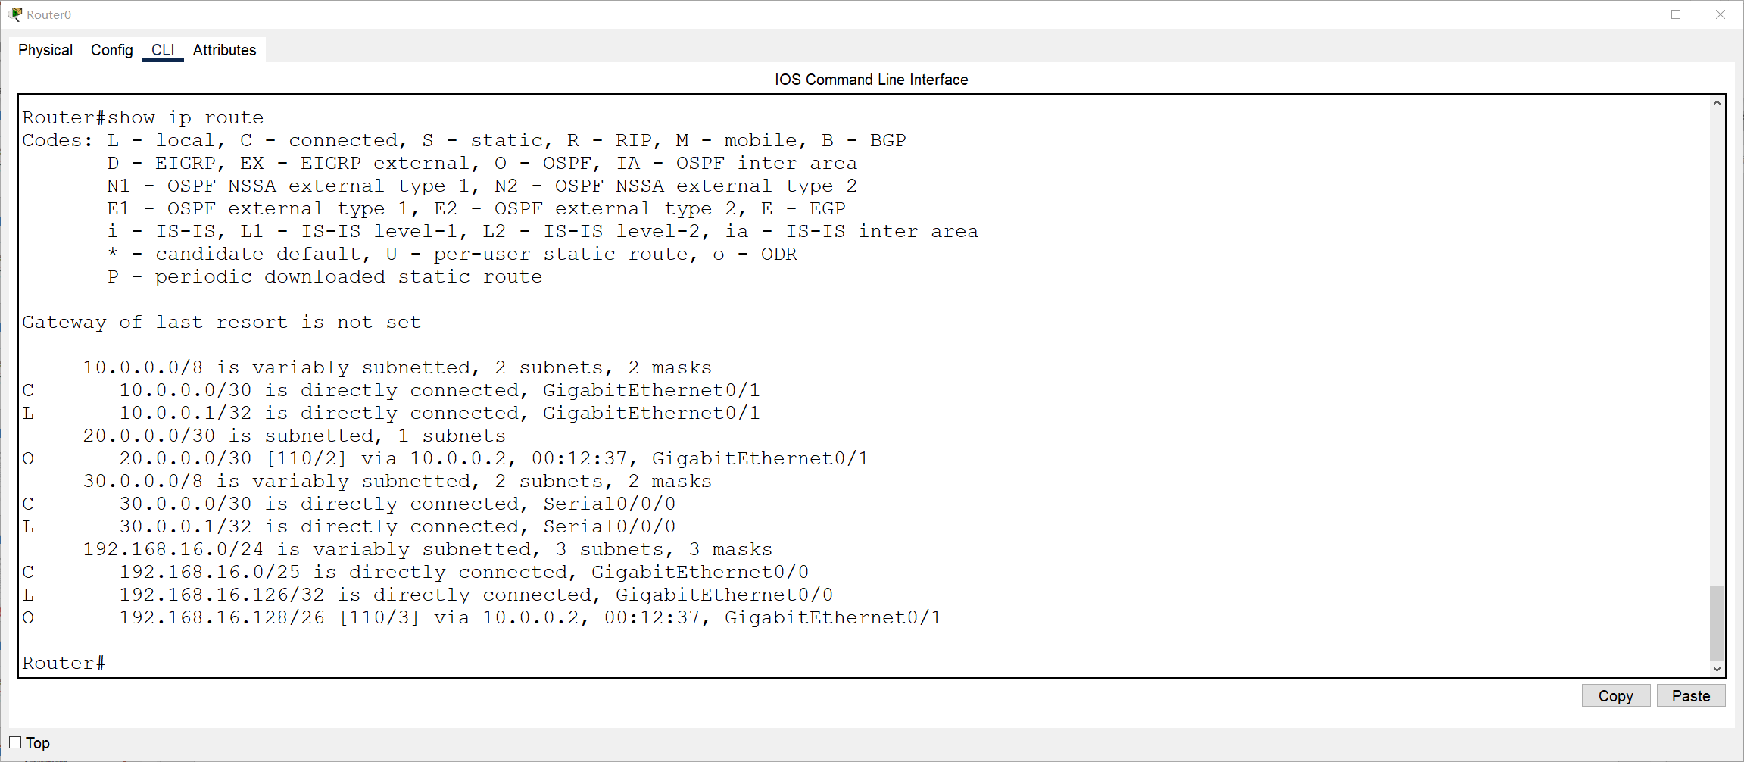
6. 查看各路由器的路由表
// 显示路由表的内容
实验步骤
// 通过OSPF获取到的到达网络20.0.0.0/30的路由条目
// 下一跳为10.0.0.2，从接口Gig0/1转发
// 通过OSPF获取到的到达网络192.168.16.128/26的路
// 由条目，下一跳为10.0.0.2，从接口Gig0/1转发
请参照此方法分别查看Router1和Router2的路由表的内容。

Slide 27
实验步骤
7. 选择要监视的网络协议
PC-PT
PC0
IP地址： 192.168.16.1/25
IP地址： 192.168.16.129/26
PC-PT
PC1
默认网关：192.168.16.126
默认网关：192.168.16.190
Fa0
网络
192.168.16.0/25
网络
192.168.16.128/26
Fa0
IP地址：192.168.16.126/25
IP地址：192.168.16.190/26
Gig0/0
Gig0/0
2911
Router0
Se0/0/0
Se0/0/0
2911
Router1
IP地址：30.0.0.1/30
网络
30.0.0.0/30
IP地址：30.0.0.2/30
Gig0/1
网络
10.0.0.0/30
网络
20.0.0.0/30
Gig0/1
IP地址：10.0.0.1/30
IP地址：20.0.0.1/30
Gig0/0
Gig0/1
IP地址：10.0.0.2/30
2911
Router2
IP地址：20.0.0.2/30

Slide 28
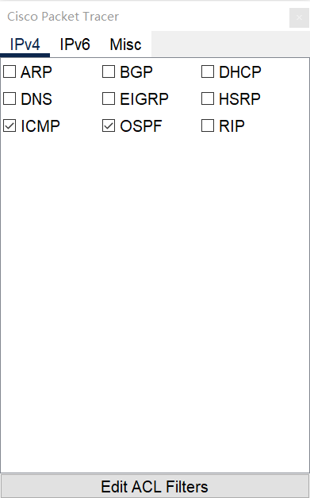
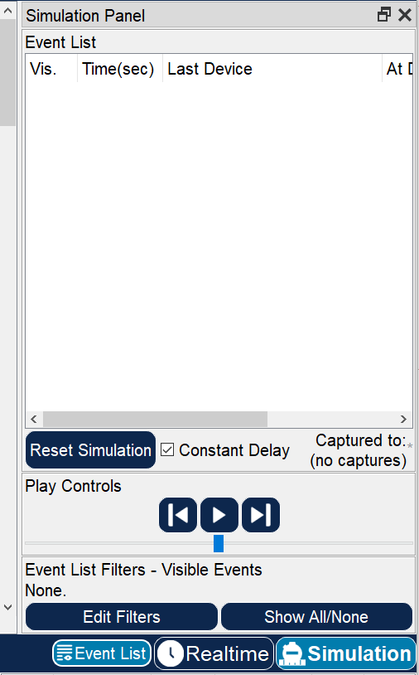
实验步骤
7. 选择要监视的网络协议
❹ 选择“IPv4”选项卡
❺ 选择监视ICMP协议
和OSPF协议的相关事件
❸ 单击该按钮，打开“协议选择”对话框
❷ 单击该按钮，清空“事件列表”
❶ 切换到“模拟”工作模式

Slide 29
实验步骤
8. 网络连通性测试
PC-PT
PC0
IP地址： 192.168.16.1/25
IP地址： 192.168.16.129/26
PC-PT
PC1
默认网关：192.168.16.126
默认网关：192.168.16.190
Fa0
网络
192.168.16.0/25
网络
192.168.16.128/26
Fa0
IP地址：192.168.16.126/25
IP地址：192.168.16.190/26
Gig0/0
Gig0/0
2911
Router0
Se0/0/0
Se0/0/0
2911
Router1
IP地址：30.0.0.1/30
网络
30.0.0.0/30
IP地址：30.0.0.2/30
Gig0/1
网络
10.0.0.0/30
网络
20.0.0.0/30
Gig0/1
IP地址：10.0.0.1/30
IP地址：20.0.0.1/30
Gig0/0
Gig0/1
IP地址：10.0.0.2/30
2911
Router2
IP地址：20.0.0.2/30

Slide 30
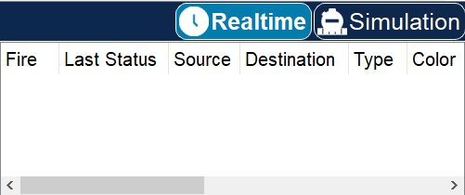
实验步骤
8. 网络连通性测试
切换到“实时”工作模式

Slide 31
实验步骤
8. 网络连通性测试
PC-PT
PC0
IP地址： 192.168.16.1/25
IP地址： 192.168.16.129/26
PC-PT
PC1
默认网关：192.168.16.126
默认网关：192.168.16.190
Fa0
Fa0
在计算机PC0的命令行使用“ping”命令，测试PC0与PC1之间的连通性。
网络
192.168.16.0/25
网络
192.168.16.128/26
IP地址：192.168.16.126/25
IP地址：192.168.16.190/26
Gig0/0
Gig0/0
2911
Router0
Se0/0/0
Se0/0/0
2911
Router1
IP地址：30.0.0.1/30
网络
30.0.0.0/30
IP地址：30.0.0.2/30
Gig0/1
网络
10.0.0.0/30
网络
20.0.0.0/30
Gig0/1
IP地址：10.0.0.1/30
IP地址：20.0.0.1/30
Gig0/0
Gig0/1
IP地址：10.0.0.2/30
2911
Router2
IP地址：20.0.0.2/30

Slide 32
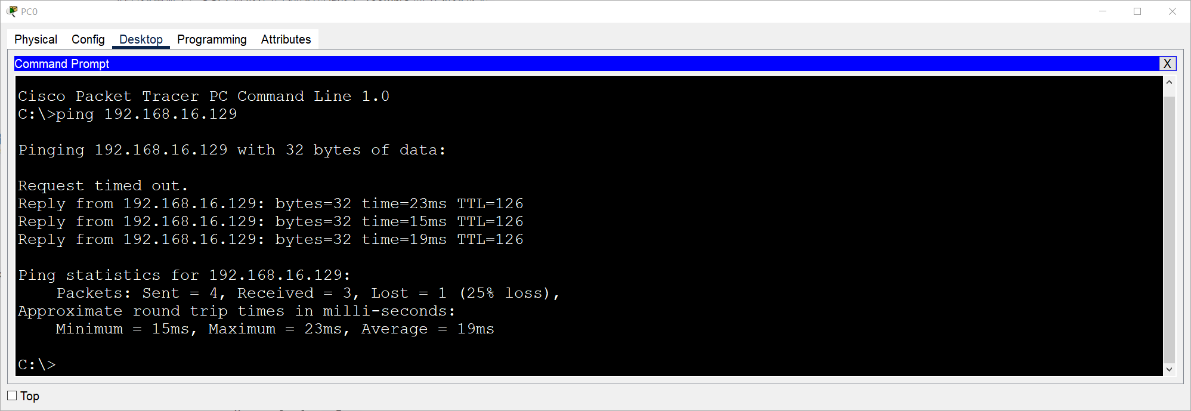
实验步骤
8. 网络连通性测试
// 测试PC0与PC1的连通性
//（不同网络，需要经过Router0、Router2、Router1的转发）
// 在Router1给PC1进行直接交付时，需要首先使用ARP获取
// PC1的MAC地址，Router1会丢弃待转发的IP数据报。
如果测试失败，请检查网络拓扑、主机的IP地址、子网掩码以及默认网关的IP地址配置、路由器相关接口的IP地址和子网掩码配置、路由器的OSPF协议启用、网络设备相关接口的状态是否正确。

Slide 33
实验步骤
9. 验证OSPF认为好的路由是“路径代价最少”的路由
思科路由器中，OSPF协议计算代价的方法是：100Mb/s 除以 链路带宽
计算结果小于1的值仍记为1；大于1且有小数的，舍去小数。
PC-PT
PC0
IP地址： 192.168.16.1/25
IP地址： 192.168.16.129/26
PC-PT
PC1
默认网关：192.168.16.126
默认网关：192.168.16.190
Fa0
网络
192.168.16.0/25
网络
192.168.16.128/26
Fa0
链路带宽100Mb/s
链路带宽100Mb/s
链路代价 = 1
链路代价 = 1
IP地址：192.168.16.126/25
链路带宽1.544Mb/s
IP地址：192.168.16.190/26
Gig0/0
链路代价 = 64
Gig0/0
2911
Router0
Se0/0/0
Se0/0/0
2911
Router1
IP地址：30.0.0.1/30
网络
30.0.0.0/30
IP地址：30.0.0.2/30
Gig0/1
网络
10.0.0.0/30
网络
20.0.0.0/30
Gig0/1
IP地址：10.0.0.1/30
IP地址：20.0.0.1/30
链路带宽1000Mb/s
链路带宽1000Mb/s
链路代价 = 1
链路代价 = 1
Gig0/0
Gig0/1
IP地址：10.0.0.2/30
2911
Router2
IP地址：20.0.0.2/30

Slide 34
实验步骤
9. 验证OSPF认为好的路由是“路径代价最少”的路由
PC-PT
PC0
PC0→Router0→Router1→PC1 路径代价 = 66
PC-PT
PC1
PC0→Router0→Router2 →Router1 →PC1 路径代价 = 4
OSPF好路由
Fa0
网络
192.168.16.0/25
网络
192.168.16.128/26
Fa0
链路带宽100Mb/s
链路带宽100Mb/s
链路代价 = 1
链路代价 = 1
IP地址：192.168.16.126/25
链路带宽1.544Mb/s
IP地址：192.168.16.190/26
Gig0/0
链路代价 = 64
Gig0/0
2911
Router0
Se0/0/0
Se0/0/0
2911
Router1
IP地址：30.0.0.1/30
网络
30.0.0.0/30
IP地址：30.0.0.2/30
Gig0/1
网络
10.0.0.0/30
网络
20.0.0.0/30
Gig0/1
IP地址：10.0.0.1/30
IP地址：20.0.0.1/30
链路带宽1000Mb/s
链路带宽1000Mb/s
链路代价 = 1
链路代价 = 1
Gig0/0
Gig0/1
IP地址：10.0.0.2/30
2911
Router2
IP地址：20.0.0.2/30

Slide 35
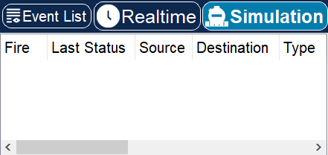
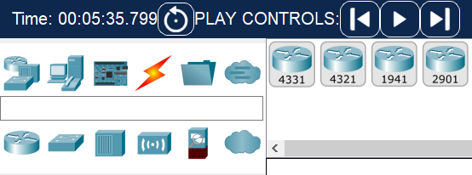
实验步骤
9. 验证OSPF认为好的路由是“路径代价最少”的路由
❶ 切换到“模拟”工作模式
❷ 使用“添加简单的PDU”工具，
让PC0给PC1发送单播IP数据报。
❸ 单击该按钮，进行单步模拟。

Slide 36
实验步骤
9. 验证OSPF认为好的路由是“路径代价最少”的路由
PC-PT
PC0
PC1给PC0发送单播响应数据报的情况，就不再赘述了！
IP地址： 192.168.16.1/25
IP地址： 192.168.16.129/26
PC-PT
PC1
默认网关：192.168.16.126
默认网关：192.168.16.190
Fa0
网络
192.168.16.0/25
网络
192.168.16.128/26
Fa0
PC0→PC1
IP地址：192.168.16.126/25
IP地址：192.168.16.190/26
PC0→PC1
Gig0/0
Gig0/0
2911
Router0
Se0/0/0
Se0/0/0
2911
Router1
IP地址：30.0.0.1/30
网络
30.0.0.0/30
IP地址：30.0.0.2/30
Gig0/1
网络
10.0.0.0/30
网络
20.0.0.0/30
Gig0/1
IP地址：10.0.0.1/30
IP地址：20.0.0.1/30
PC0→PC1
PC0→PC1
Gig0/0
Gig0/1
IP地址：10.0.0.2/30
2911
Router2
IP地址：20.0.0.2/30

Slide 37
实验步骤
10. 验证OSPF的等价负载均衡
PC-PT
PC0
IP地址： 192.168.16.1/25
IP地址： 192.168.16.129/26
PC-PT
PC1
默认网关：192.168.16.126
默认网关：192.168.16.190
Fa0
网络
192.168.16.0/25
网络
192.168.16.128/26
Fa0
链路带宽100Mb/s
链路带宽100Mb/s
链路代价 = 1
链路代价 = 1
IP地址：192.168.16.126/25
链路带宽1.544Mb/s
IP地址：192.168.16.190/26
Gig0/0
链路代价 = 64
Gig0/0
2911
Router0
Se0/0/0
Se0/0/0
2911
Router1
IP地址：30.0.0.1/30
网络
30.0.0.0/30
IP地址：30.0.0.2/30
Gig0/1
网络
10.0.0.0/30
网络
20.0.0.0/30
Gig0/1
IP地址：10.0.0.1/30
IP地址：20.0.0.1/30
链路带宽1000Mb/s
链路带宽1000Mb/s
链路代价 = 1
链路代价 = 1
Gig0/0
Gig0/1
IP地址：10.0.0.2/30
2911
Router2
IP地址：20.0.0.2/30

Slide 38
实验步骤
10. 验证OSPF的等价负载均衡
❶ 切换到“模拟”工作模式
Router#ping 30.0.0.2
❷ 在Router2的IOS命令行使用“ping”命令，测试Router2与Router1的接口Se0/0/0（IP地址为30.0.0.2）的连通性。
❸ 单击该按钮，进行单步模拟。

Slide 39
实验步骤
10. 验证OSPF的等价负载均衡
PC-PT
PC0
IP地址： 192.168.16.1/25
IP地址： 192.168.16.129/26
PC-PT
PC1
默认网关：192.168.16.126
默认网关：192.168.16.190
Fa0
“ping”命令相关IP数据报会交替在这两条OSPF路由中传送，这就是所谓的等价负载均衡。
Fa0
网络
192.168.16.0/25
网络
192.168.16.128/26
链路带宽100Mb/s
链路带宽100Mb/s
链路代价 = 1
链路代价 = 1
IP地址：192.168.16.126/25
链路带宽1.544Mb/s
IP地址：192.168.16.190/26
Gig0/0
链路代价 = 64
Gig0/0
2911
Router0
Se0/0/0
Se0/0/0
2911
Router1
IP地址：30.0.0.1/30
网络
30.0.0.0/30
IP地址：30.0.0.2/30
Gig0/1
网络
10.0.0.0/30
网络
20.0.0.0/30
Gig0/1
IP地址：10.0.0.1/30
IP地址：20.0.0.1/30
链路带宽1000Mb/s
链路带宽1000Mb/s
链路代价 = 1
链路代价 = 1
Gig0/0
Gig0/1
IP地址：10.0.0.2/30
2911
Router2
IP地址：20.0.0.2/30

Slide 40
实验步骤
11. 观察各路由器的OSPF相关事件
PC-PT
PC0
对于以太网或者点对点网络，使用OSPF的路由器会周期性地发送问候（Hello）分组，默认发送周期为10秒（也可使用命令进行修改）。周期性发送Hello分组的目的是：发现和维护邻居路由器的可达性。
IP地址： 192.168.16.1/25
IP地址： 192.168.16.129/26
PC-PT
PC1
默认网关：192.168.16.126
默认网关：192.168.16.190
Fa0
网络
192.168.16.0/25
网络
192.168.16.128/26
Fa0
链路带宽100Mb/s
链路带宽100Mb/s
链路代价 = 1
链路代价 = 1
IP地址：192.168.16.126/25
链路带宽1.544Mb/s
IP地址：192.168.16.190/26
Gig0/0
链路代价 = 64
Gig0/0
2911
Router0
Se0/0/0
Se0/0/0
2911
Router1
IP地址：30.0.0.1/30
网络
30.0.0.0/30
IP地址：30.0.0.2/30
Gig0/1
网络
10.0.0.0/30
网络
20.0.0.0/30
Gig0/1
IP地址：10.0.0.1/30
IP地址：20.0.0.1/30
链路带宽1000Mb/s
链路带宽1000Mb/s
链路代价 = 1
链路代价 = 1
Gig0/0
Gig0/1
IP地址：10.0.0.2/30
2911
Router2
IP地址：20.0.0.2/30

Slide 41
实验步骤
11. 观察各路由器的OSPF相关事件
切换到“实时”工作模式

Slide 42
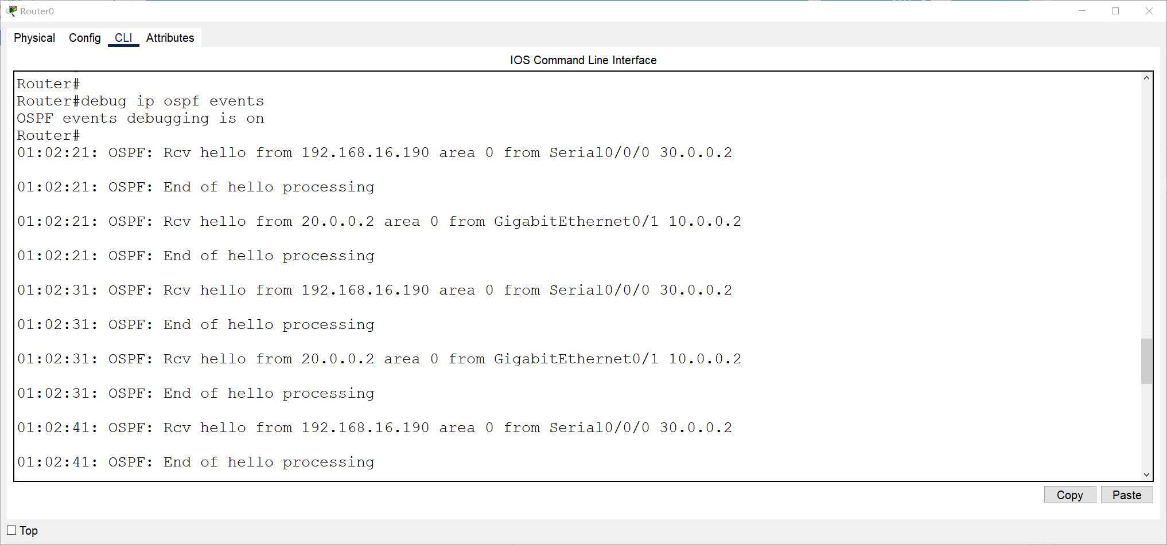
实验步骤
11. 观察各路由器的OSPF相关事件
// 查看路由器的OSPF相关事件
// 路由器Router0每隔10秒就会分别
// 从自己的接口Serial0/0/0和
// GigabitEthernet0/1收到来自其邻居
// 路由器Router1（IP地址为30.0.0.2）// 和Router2（IP地址为10.0.0.2）的
// Hello分组。
由于查看OSPF相关事件的过程会永久持续下去，因此在不需要查看该过程时，可在路由器的命令行界面中输入“no debug ip ospf events”命令，关闭该过程。

Slide 43
实验步骤
12. 关闭路由器的OSPF协议
PC-PT
PC0
IP地址： 192.168.16.1/25
IP地址： 192.168.16.129/26
PC-PT
PC1
默认网关：192.168.16.126
默认网关：192.168.16.190
Fa0
Fa0
在不需要路由器运行OSPF时，可在路由器的命令行界面中使用相关命令来关闭OSPF，这同时会删除路由表中的OSPF路由条目。
网络
192.168.16.0/25
网络
192.168.16.128/26
链路带宽100Mb/s
链路带宽100Mb/s
链路代价 = 1
链路代价 = 1
IP地址：192.168.16.126/25
链路带宽1.544Mb/s
IP地址：192.168.16.190/26
Gig0/0
链路代价 = 64
Gig0/0
2911
Router0
Se0/0/0
Se0/0/0
2911
Router1
IP地址：30.0.0.1/30
网络
30.0.0.0/30
IP地址：30.0.0.2/30
Gig0/1
网络
10.0.0.0/30
网络
20.0.0.0/30
Gig0/1
IP地址：10.0.0.1/30
Router(config)#no router ospf 进程号x
IP地址：20.0.0.1/30
链路带宽1000Mb/s
链路带宽1000Mb/s
链路代价 = 1
链路代价 = 1
Gig0/0
Gig0/1
IP地址：10.0.0.2/30
2911
Router2
IP地址：20.0.0.2/30

